Slide 1
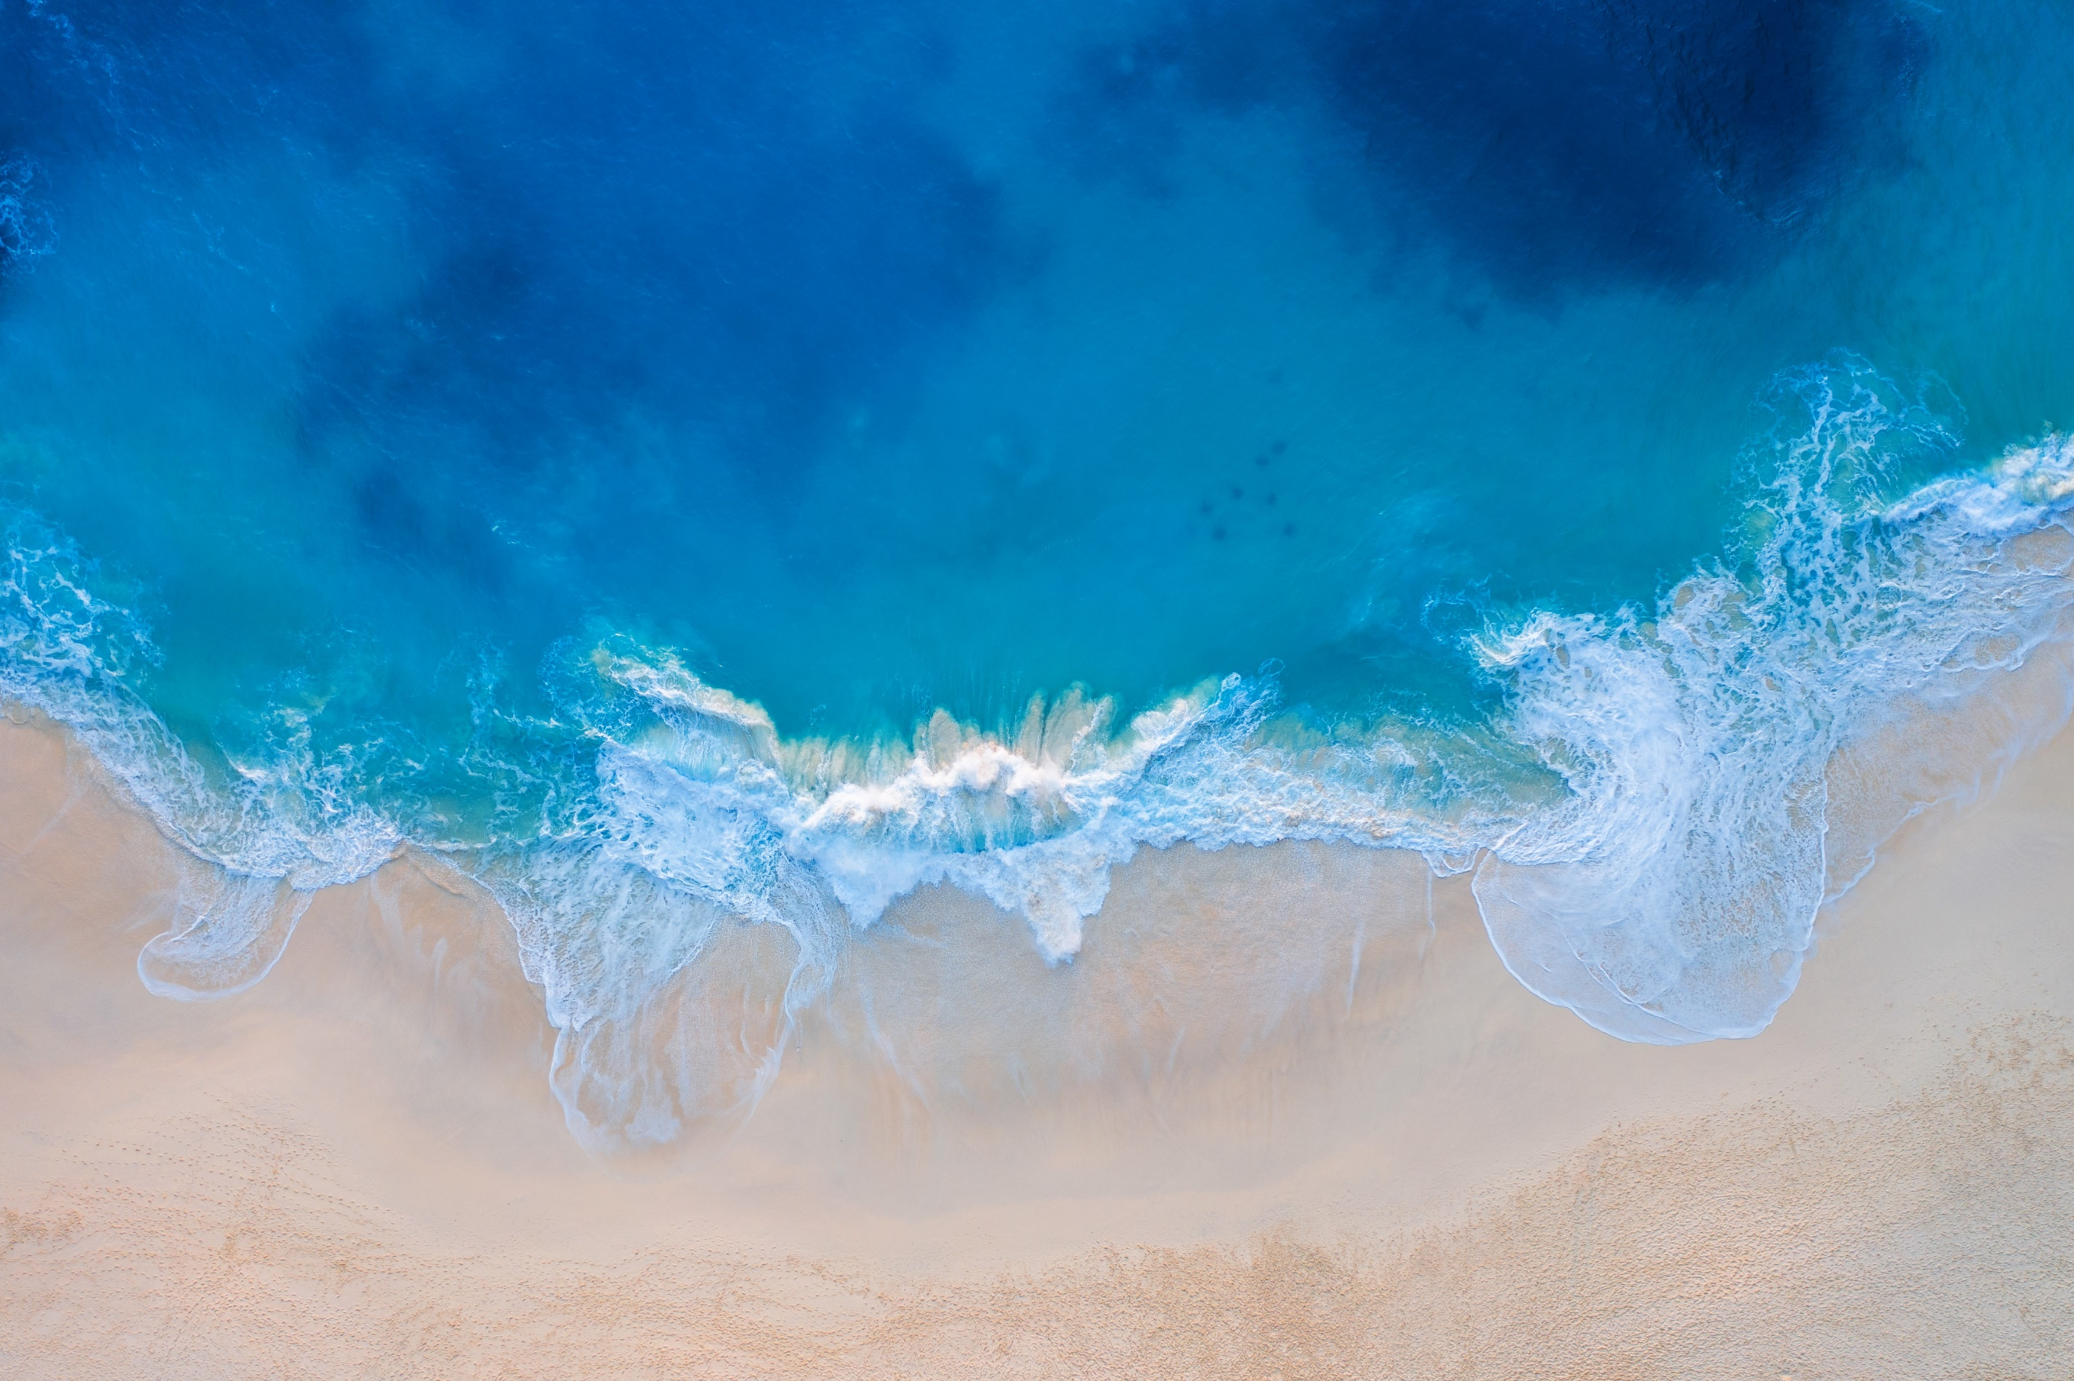
Animals del fons marí
Endevina qui és…

Slide 2
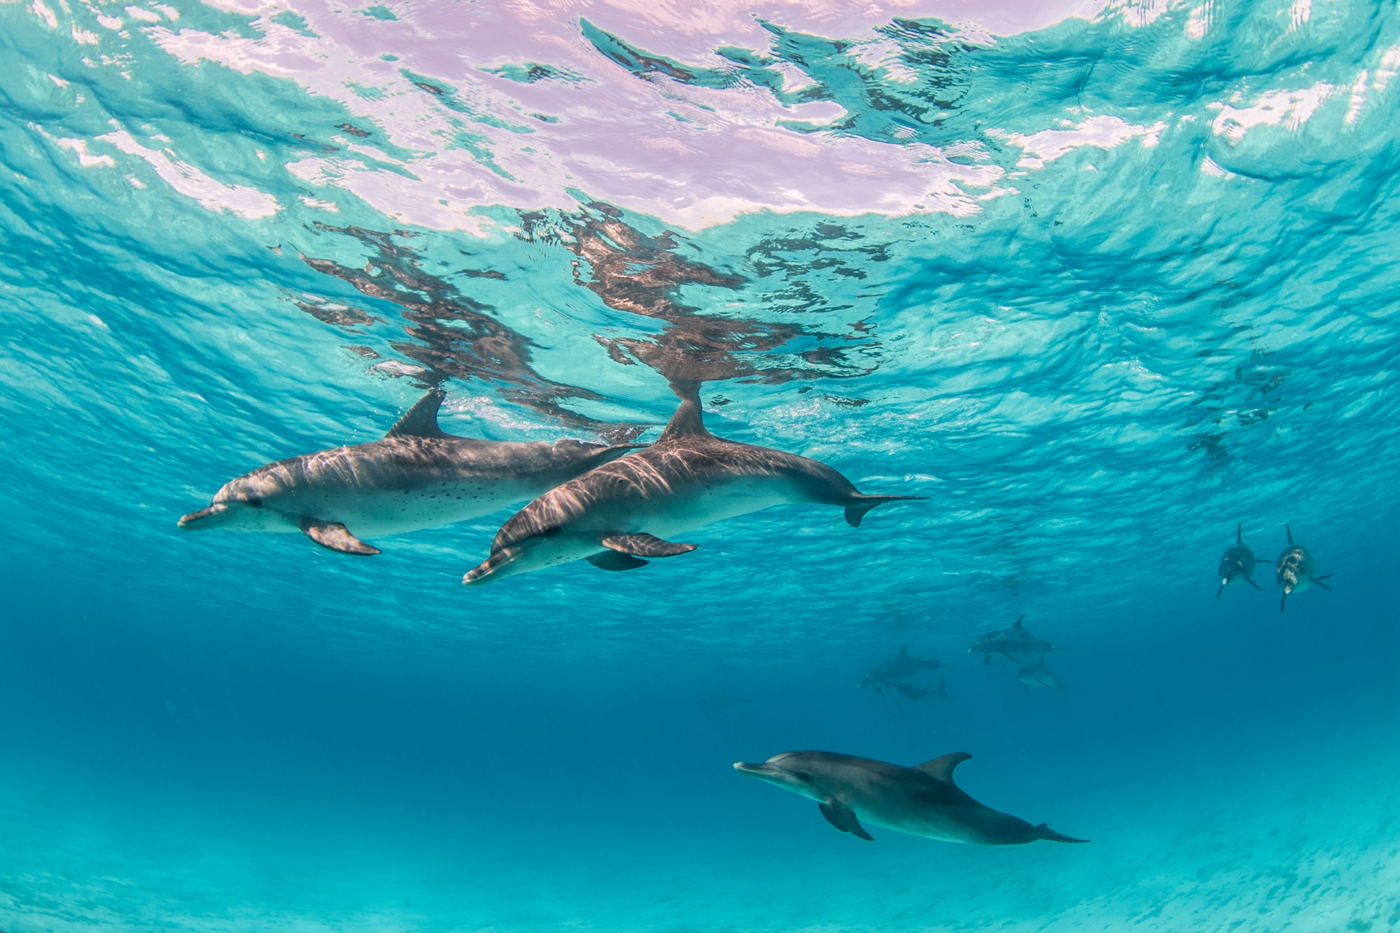

Slide 3
El dofí

Slide 4
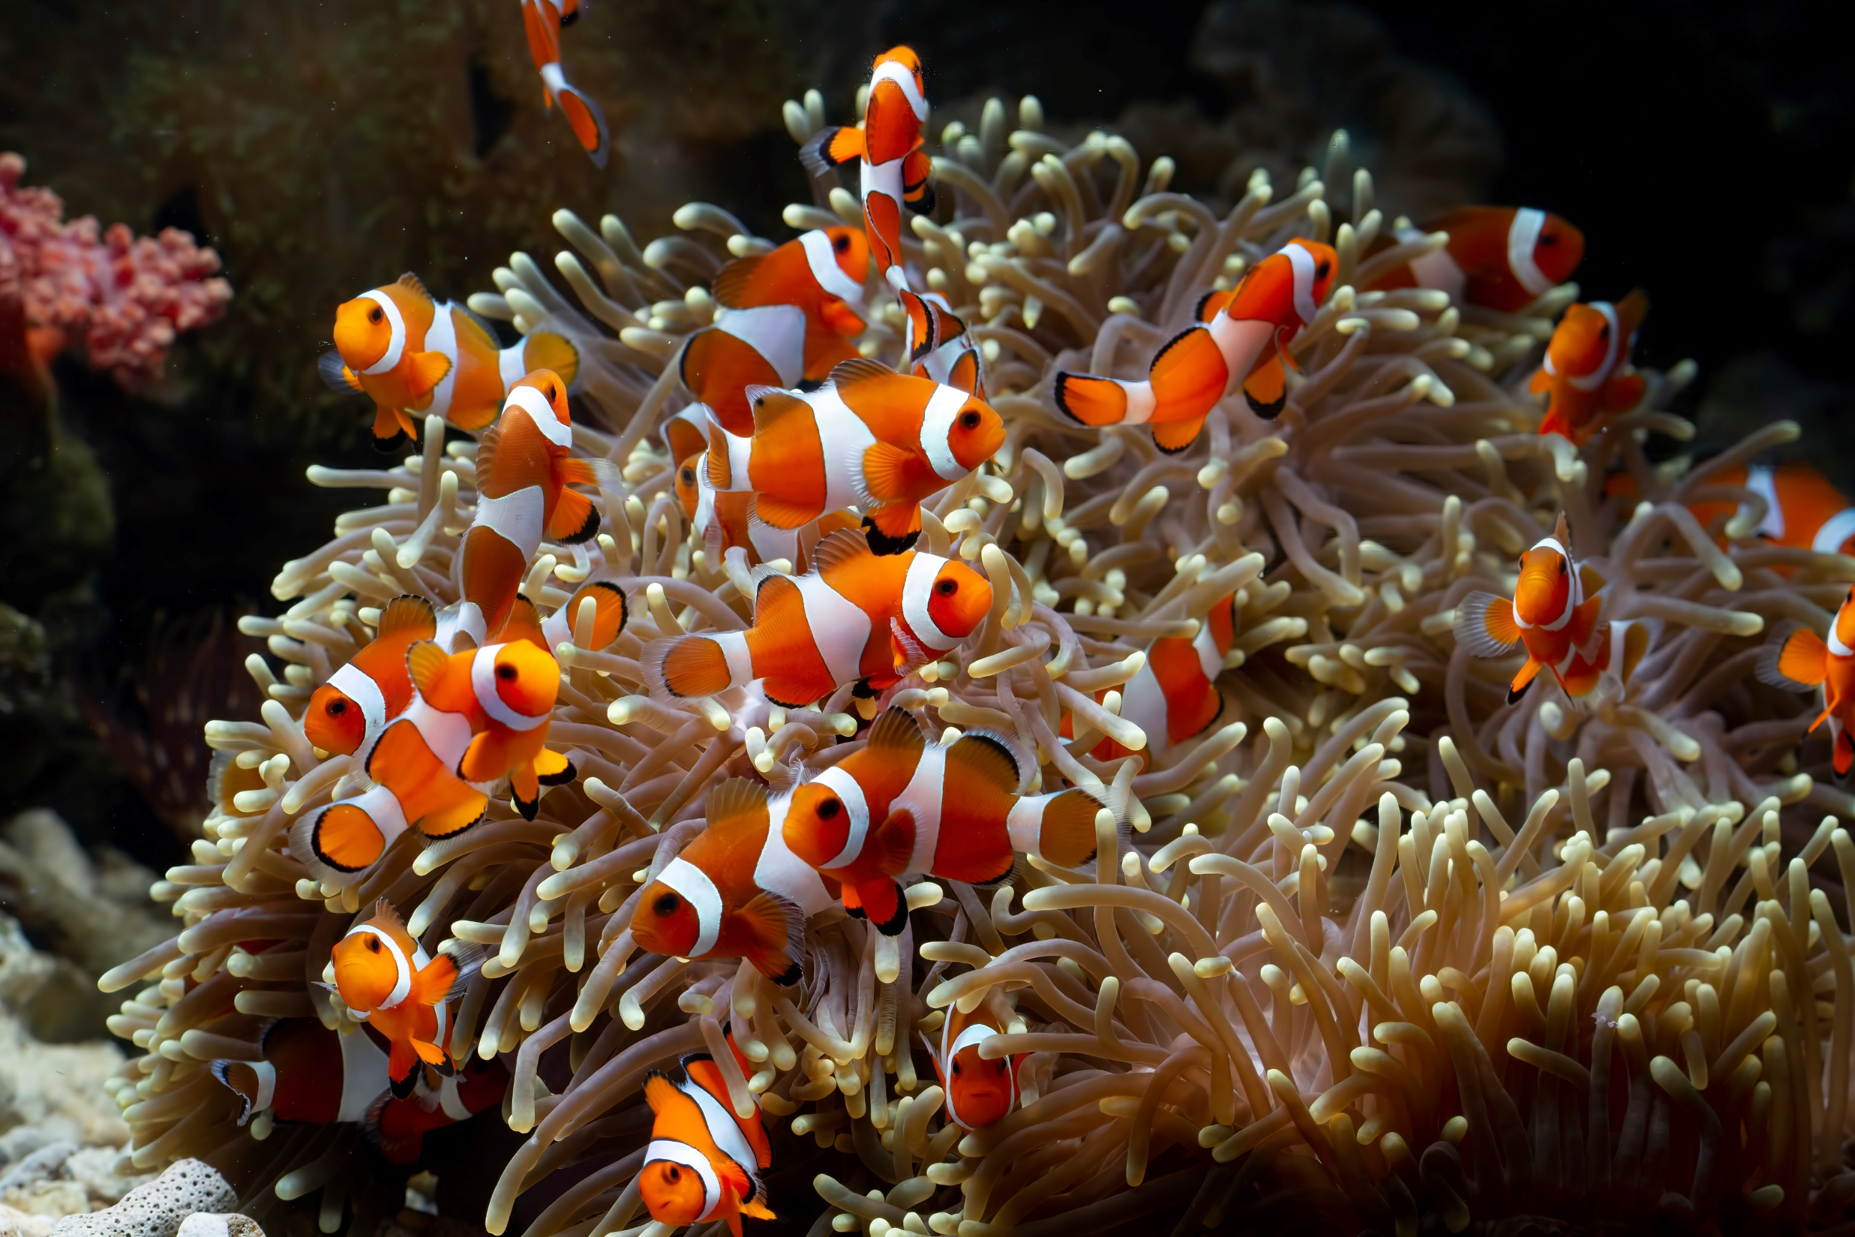

Slide 5
El peix pallasso
i l’anemone

Slide 6
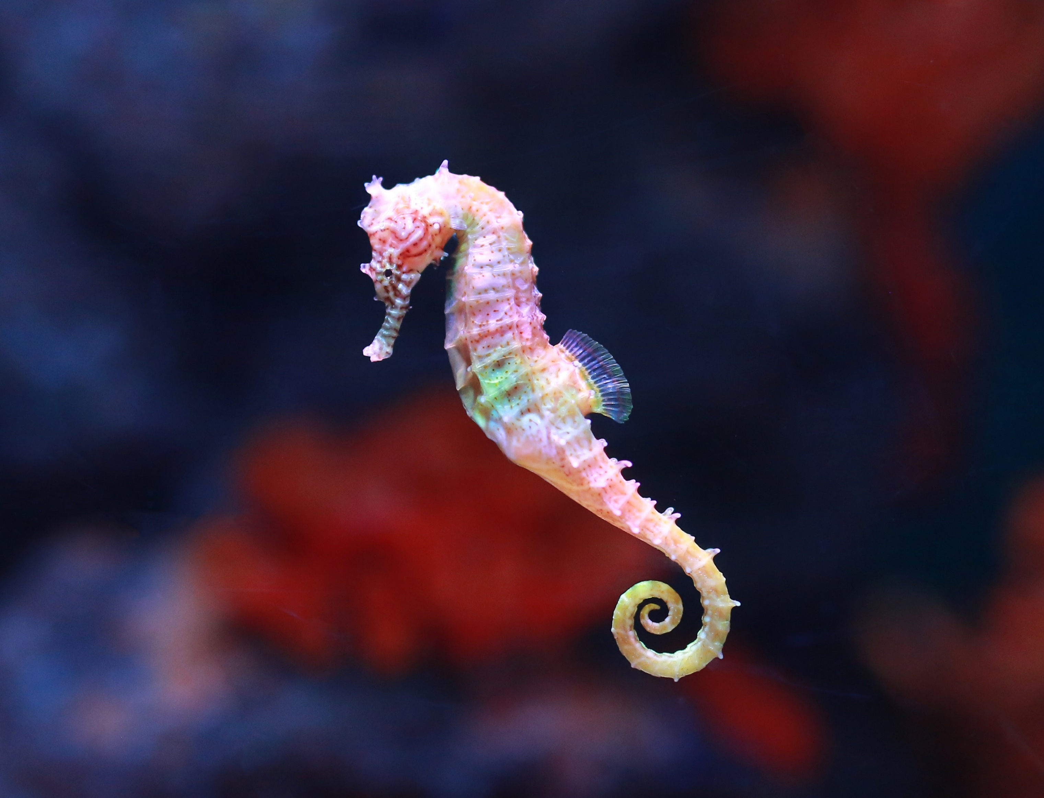

Slide 7
El cavallet de mar

Slide 8
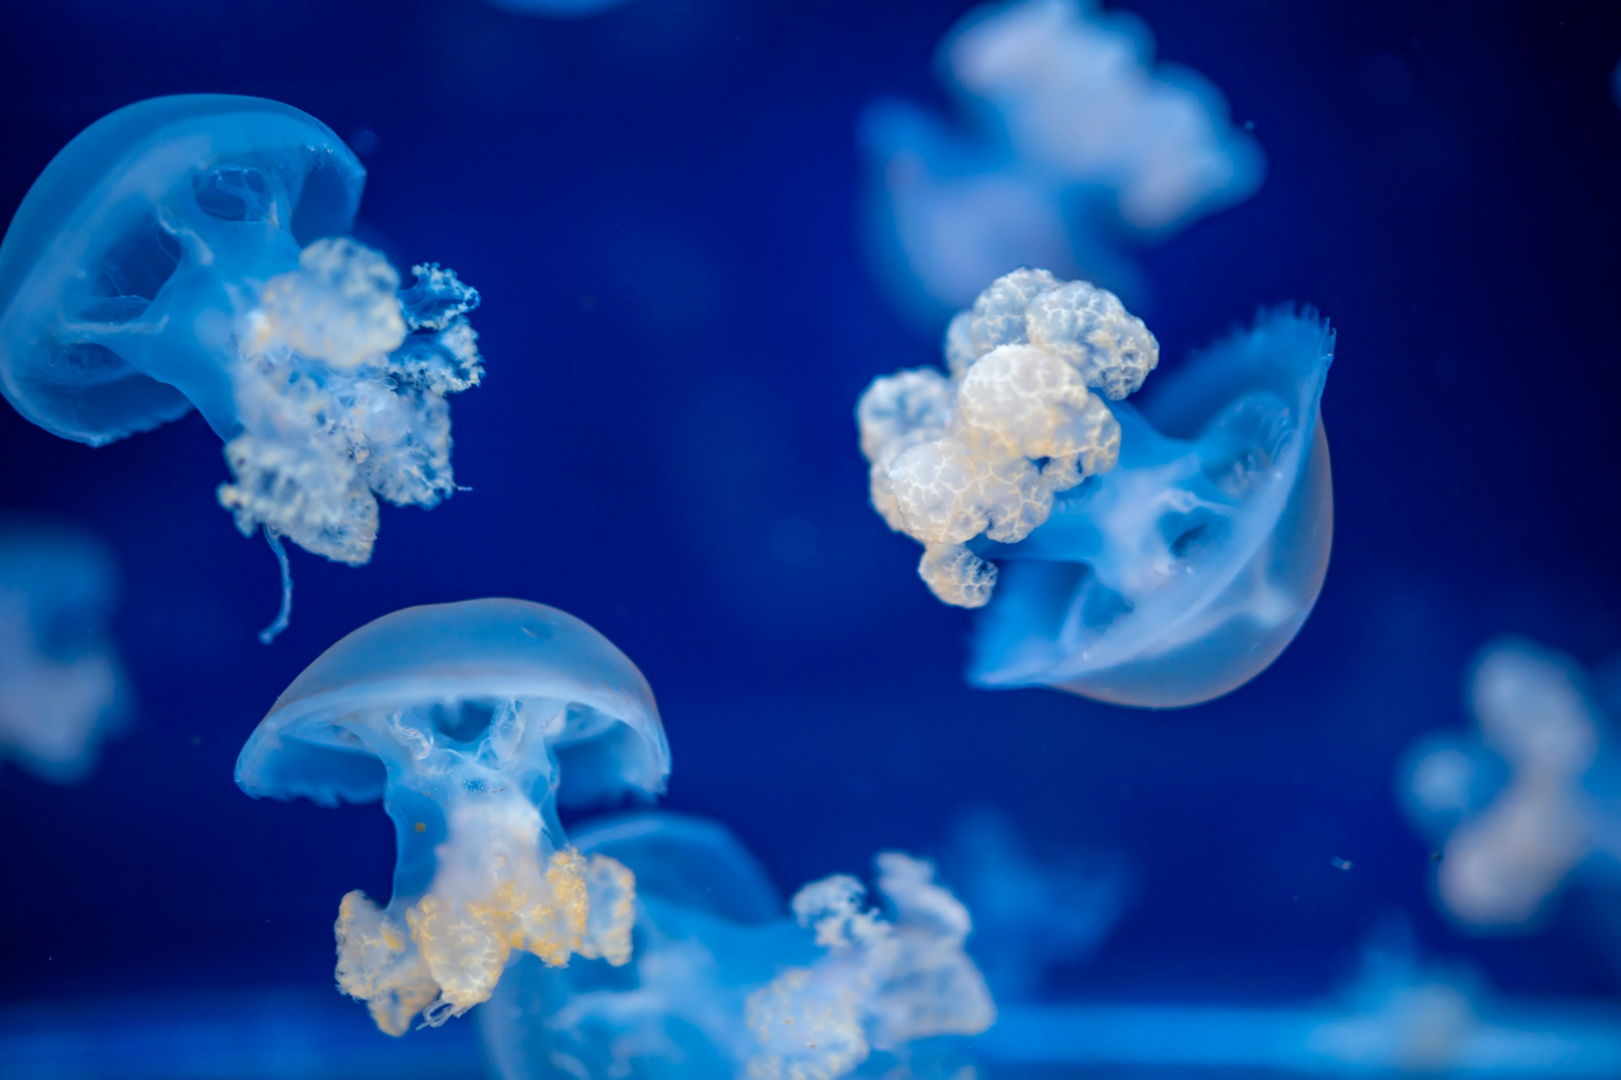

Slide 9
La medusa

Slide 10
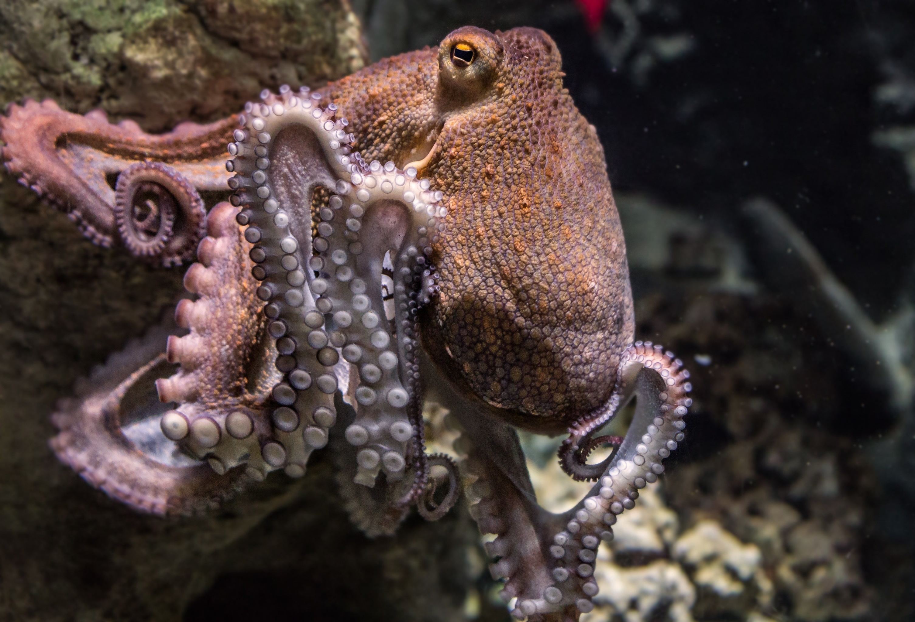

Slide 11
El pop

Slide 12
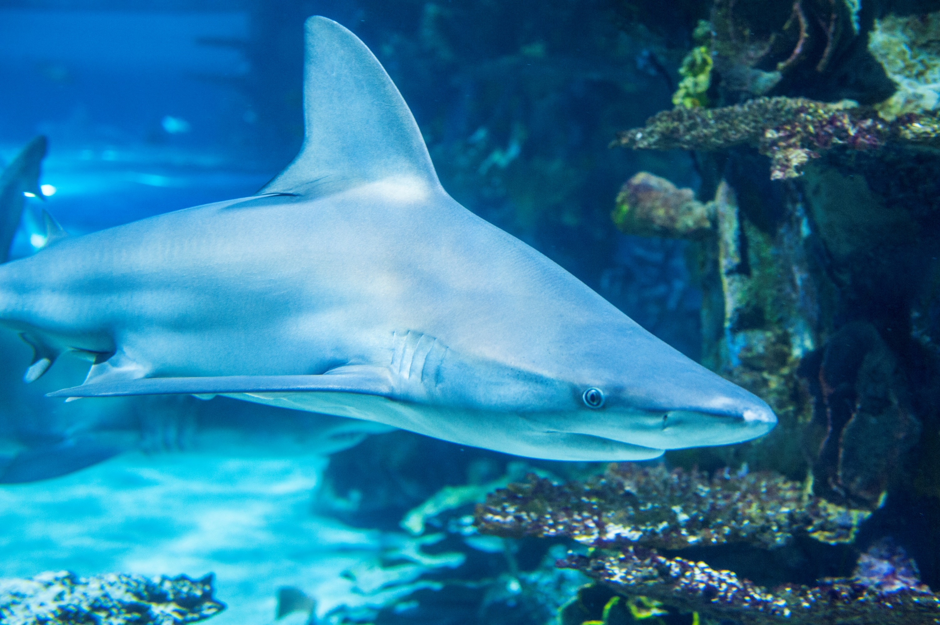

Slide 13
El tauró

Slide 14
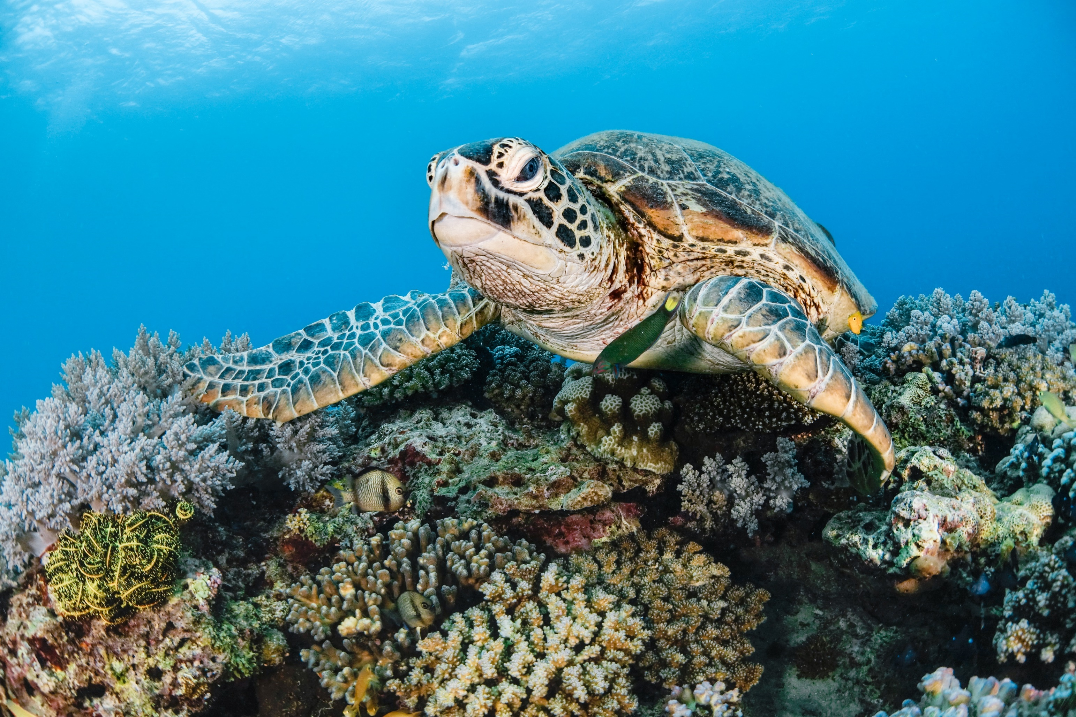

Slide 15
La tortuga marina

Slide 16
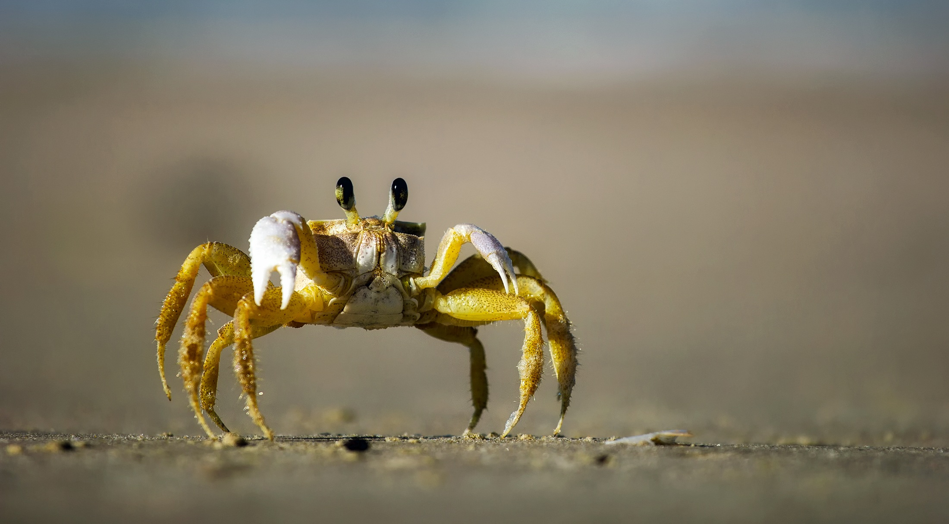

Slide 17
El cranc

Slide 18
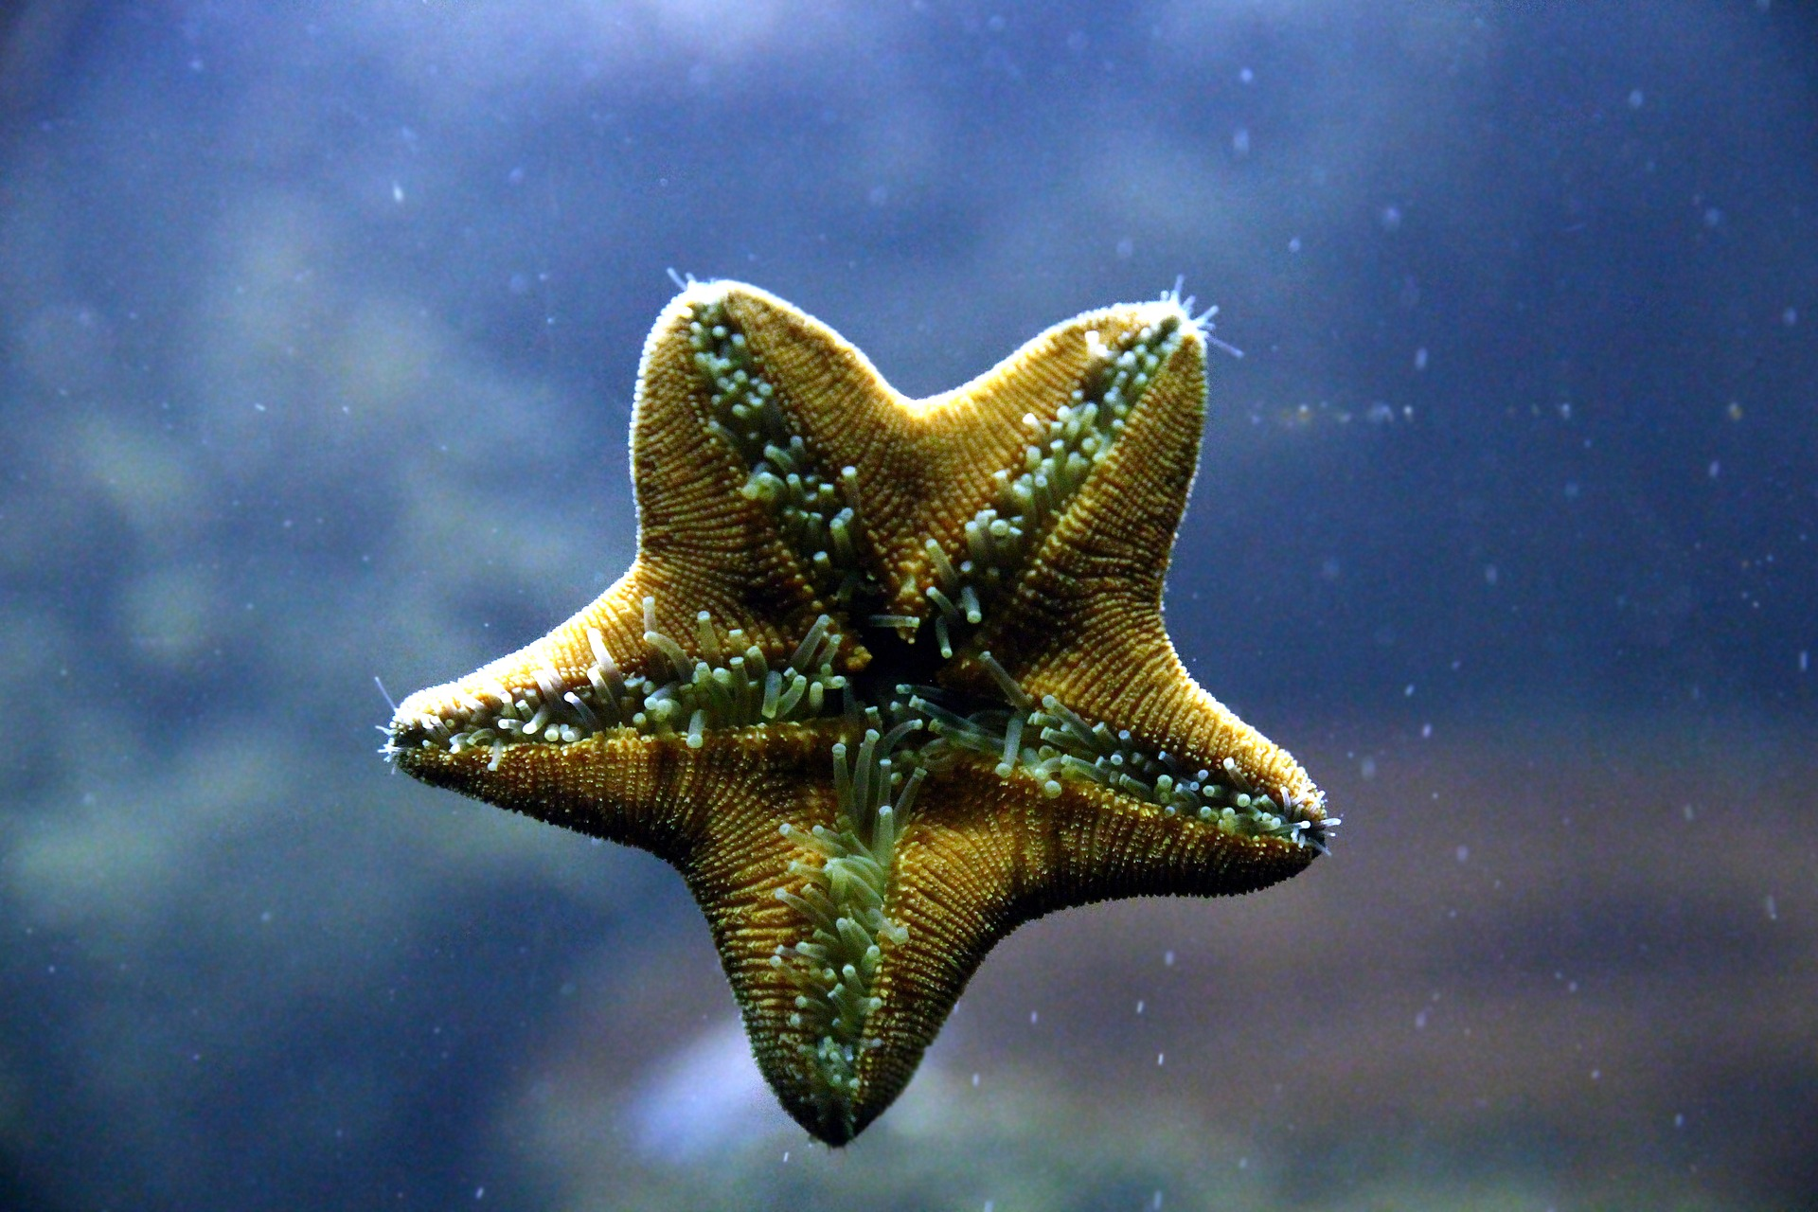

Slide 19
L’estrella de mar

